Slide 1
การประชุมร่วมระหว่าง มทร.อีสาน ชุมชน และ อบต.คอโค โครงการพัฒนาศักยภาพเครือข่ายหมู่บ้านราชมงคล แบบมีส่วนร่วม บ้านดงมัน ตำบลคอโค จังหวัดสุรินทร์ ประจำปีงบประมาณ พ.ศ.๒๕๖๐ วันที่ ๑๕ พฤศจิกายน ๒๕๕๙ ณ ศูนย์สาธิตการตลาดบ้านดงมัน

Slide 2
เป้าหมายโครงการ
โครงการ ปีที่ ๑ ศึกษาบริบทชุมชน
เป้าหมาย ปีที่ ๒ การมุ่งสู่การพึ่งพาตนเอง
เป้าหมาย ปีที่ ๓ การมุ่งสู่การพึ่งพากันเองอย่างเข้มแข็ง

Slide 3
ลำดับ | กิจกรรมกลุ่มย่อย ปีที่ 3 (5กิจกรรม)
1 | กิจกรรมอนุรักษ์วัฒนธรรมประเพณี ภูมิปัญญาท้องถิ่น เจรียงซันตู๊จ และเจรียงนอรแกว บ้านดงมัน จังหวัดสุรินทร์
2 | กิจกรรมการปลูกผักปลอดสารพิษให้ประสบความสำเร็จตามแนวทางเศรษฐกิจพอเพียง
3 | กิจกรรมการเพาะเห็ดเพื่อเพิ่มรายได้
4 | กิจกรรมการพัฒนาศักยภาพศูนย์การเรียนรู้บ้านดงมัน “หลักสูตรเทคนิคการเลี้ยงไก่พื้นเมืองเพื่อเพิ่มรายได้”
5 | กิจกรรมการกระจายสินค้าเกษตรอินทรีย์หมู่บ้านราชมงคล

Slide 4
สรุปเป้าหมายด้านผลผลิต
ตัวชี้วัด | หน่วยนับ | แผน | ผล
เชิงปริมาณ :
- จำนวนกลุ่มเป้าหมาย | กลุ่ม | 140 | 170
- จำนวนครั้งที่ดำเนินโครงการ | ครั้ง | 6 | 6
- จำนวนผู้รับบริการ | คน | 140 | 170
- จำนวนผู้ให้บริการตามคำสั่งแต่งตั้ง (อาจารย์) | คน | 50 | 83
- จำนวนผู้ให้บริการตามคำสั่งแต่งตั้ง (นักศึกษา) | คน | 10 | 15
- จำนวนเครือข่ายความร่วมมือทางวิชาการ | เครือข่าย | - | -
- จำนวนกิจกรรมการให้บริการวิชาการ | กิจกรรม | 6 | 6
เชิงคุณภาพ :
- ร้อยละความพึงพอใจของผู้รับบริการในกระบวนการให้บริการ | ร้อยละ | 75 | 82.6
- ร้อยละการนำความรู้ไปใช้ประโยชน์ (จากผลการติดตามการนำความรู้ไปใช้ประโยชน์) | ร้อยละ | 75 | 82.6
เชิงเวลา :
- ร้อยละของโครงการแล้วเสร็จตามระยะเวลาที่กำหนด | ร้อยละ | 75 | 100
เชิงค่าใช้จ่าย :
- งบประมาณที่ใช้ในการดำเนินโครงการ | บาท | 200,000 | 200,000

Slide 5
กิจกรรมอนุรักษ์วัฒนธรรมประเพณี ภูมิปัญญาท้องถิ่น เจรียงนอรแกว บ้านดงมัน จังหวัดสุรินทร์
กิจกรรมที่ ๑

Slide 6
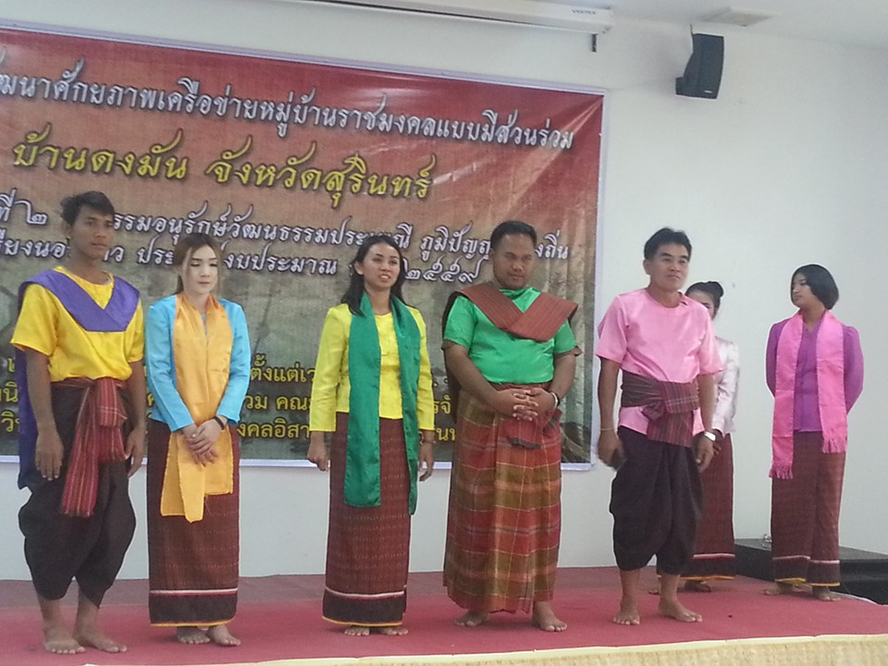
กิจกรรมอนุรักษ์วัฒนธรรมประเพณี ภูมิปัญญาท้องถิ่น เจรียงนอรแกว

Slide 7
๑
๒
๓
๔
โครงการพัฒนาศักยภาพเครือข่ายหมู่บ้านราชมงคลแบบมีส่วนร่วม บ้านดงมัน จังหวัดสุรินทร์
กิจกรรมอนุรักษ์วัฒนธรรมประเพณี ภูมิปัญญาท้องถิ่น เจรียงซันตู๊ลและเจรียงนอรแกว
กิจกรรมอนุรักษ์วัฒนธรรมประเพณี ภูมิปัญญาท้องถิ่น เจรียงนอรแกว
การสร้างหลักสูตรท้องถิ่นการอนุรักษ์วัฒนธรรมประเพณี ภูมิปัญญาท้องถิ่น เจรียงนอรแกว
ทีมงาน:
1.กลุ่มอนุรักษ์วัฒนธรรมท้องถิ่นบ้านดงมัน
2. อาจารย์ใน คทจ. วข. สุรินทร์
1.กลุ่มอนุรักษ์วัฒนธรรมท้องถิ่นบ้านดงมัน
2. อาจารย์ เจ้าหน้าที่ใน คทจ. วข.สุรินทร์
3. ปราชญ์ชาวบ้าน (ครูน้ำผึ้ง / ผอ. โฆษิต/ ครูสมานชัย
4. สื่อมวลชน (พิรุณ อุ่นศรี/ ผู้ใหญ่ ห้า ก)
5. ครูและนักเรียนในโรงเรียนบ้านดงมัน
กิจกรรม:
1. กิจกรรมระดมความคิดเจรียงซันตู๊จ ( 35 %)
2. กิจกรรมระดมความคิดเจรียงนอรแกว ( 35 %)
กิจกรรมอนุรักษ์วัฒนธรรม ประเพณี ภูมิปัญญาท้องถิ่น เจรียงนอรแกว
- ประวัติและความเป็นมาของเจรียงนอรแกว
- เนื้อร้องของเจรียงนอรแกว
- ทำนองของเจรียงนอรแกวสำหรับประกอบกับเครื่องดนตรีสำหรับการขับร้องเจรียงนอรแกว
- รูปแบบการแต่งกายประกอบการแสดงเจรียงนอรแกว
- รูปแบบท่ารำประกอบการแสดงเจรียงนอรแกว
ไม่มีการสร้างเครือข่าย
สำนักศิลปวัฒนธรรม มหาวิทยาลัยราชภัฏสุรินทร์ / มหาวิทยาลัยสารคาม/ สื่อสารมวลชนในจังหวัดสุรินทร์ / กลุ่มอนุรักษ์กันตรึมสุรินทร์ มหาวิทยาลัยมหาจุฬาลงกรณราชวิทยาลัย วิทยาเขตสุรินทร์ / รร บ้านดงมัน
ไม่มีการบูรณาการเรียนการสอน
/ วิจัย
บทความวิชาการเรื่อง “การอนุรักษ์วัฒนธรรรมเจรียงนอรแกวในอีสานใต้” ลุ่มแม่น้ำมูล วารสารศิลปะและวัฒนธรรม มหาวิทยาลัยราชภัฏสุรินทร์ จังหวัดสุรินทร์ (ปีที่ 11 ฉบับที่ 1)

Slide 8
กิจกรรมการปลูกผักปลอดสารพิษให้ประสบความสำเร็จ ตามแนวทางเศรษฐกิจพอเพียง
กิจกรรมที่ ๒

Slide 9
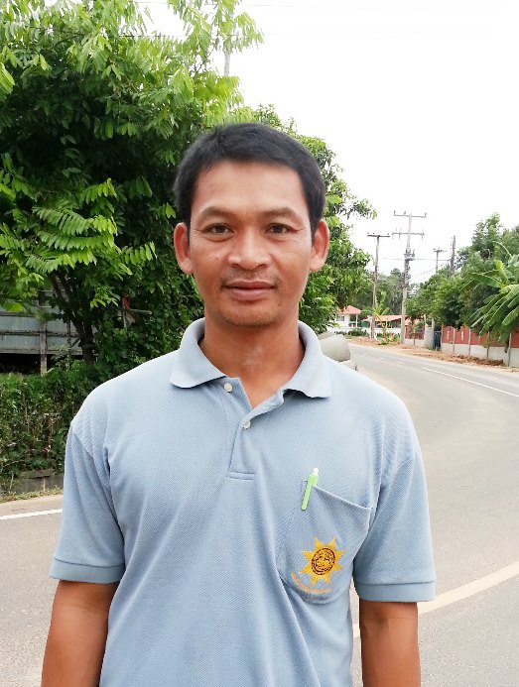
อาจารย์ทิฆัมพร โคตรทัศน์ หัวหน้ากิจกรรมกลุ่มปลูกผักปลอดสารพิษ
นายสมยศ อ่านไทสง ประธานกลุ่มปลูกผักปลอดสารพิษ

Slide 10
คณะกรรมการดำเนินงาน
อ.ดร.สุภาวดี ชอบเสร็จ
อ.ดลใจ ลี้ตระกูล
อ.วนิดา ฉลาดรอบ
อ.วิภาวรรณ สุขสมัย

Slide 11
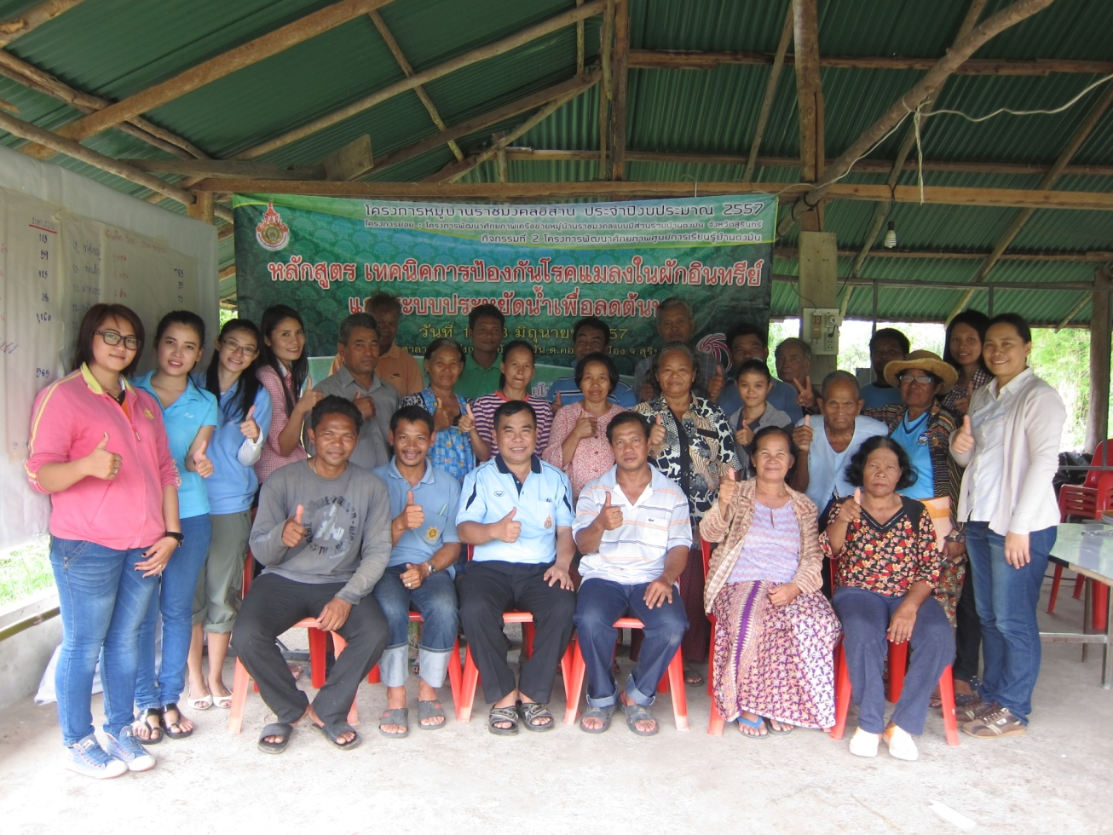
1) อบรมให้ความรู้เทคนิคการป้องกันโรคและแมลงในผักอินทรีย์ 2) อบรมให้ความรู้ระบบประหยัดน้ำเพื่อลดต้นทุน
ปีที่ 1 พ.ศ. 2557

Slide 12
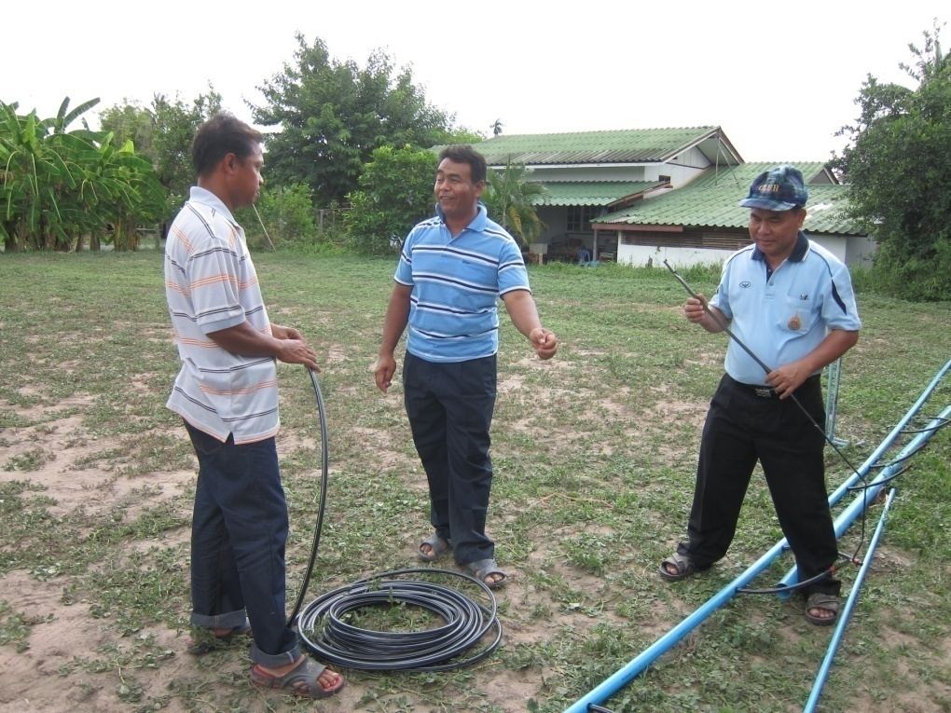
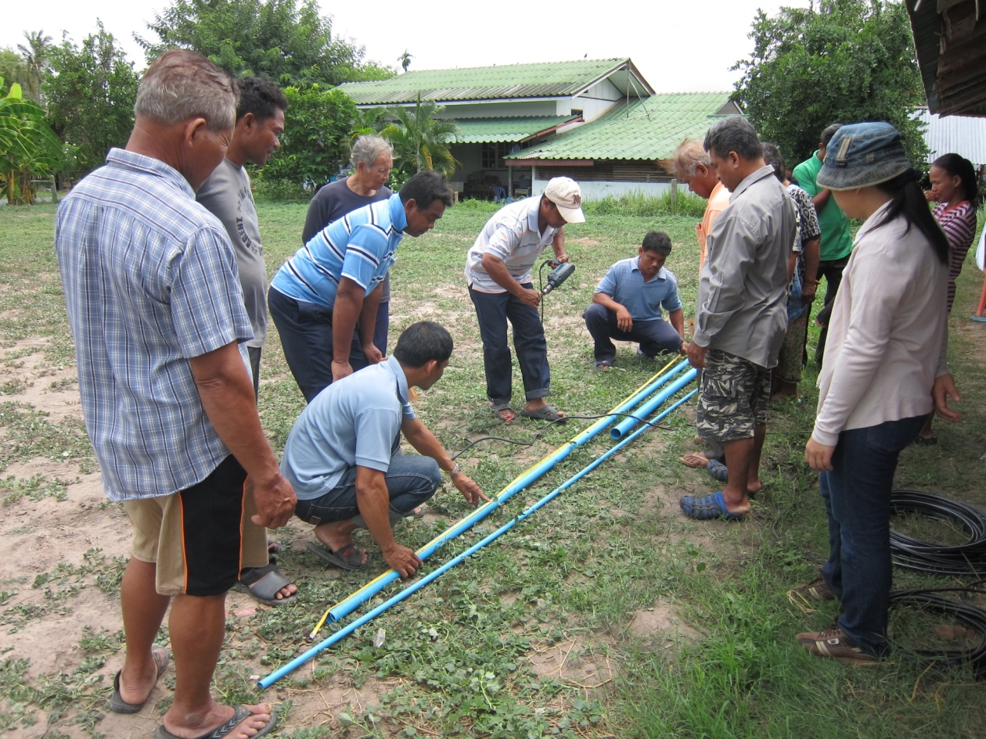
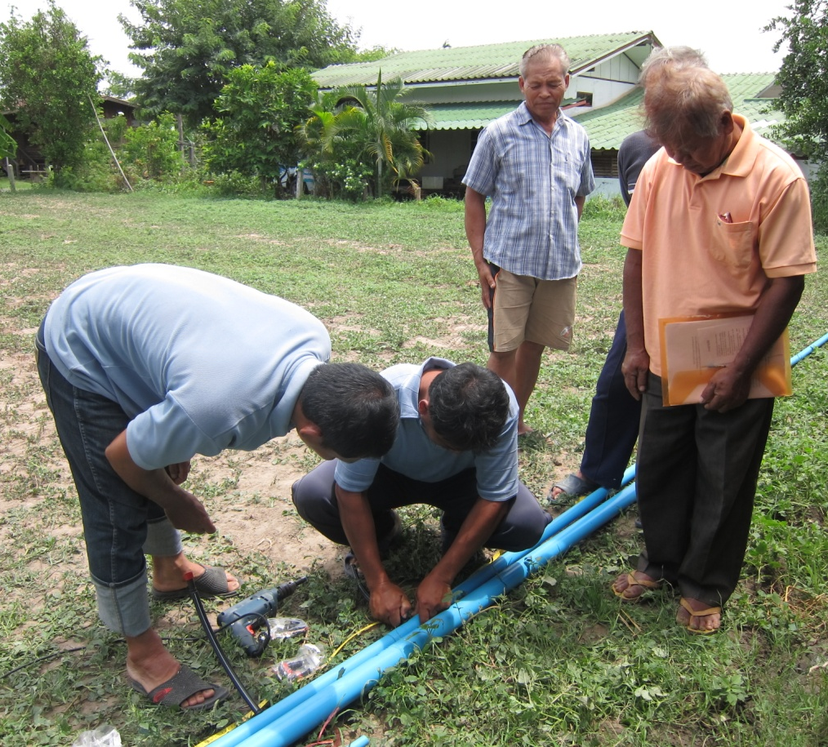
ปีที่ 1 พ.ศ. 2557
3) อบรมเชิงปฏิบัติการฝึกวางระบบประหยัดน้ำ

Slide 13
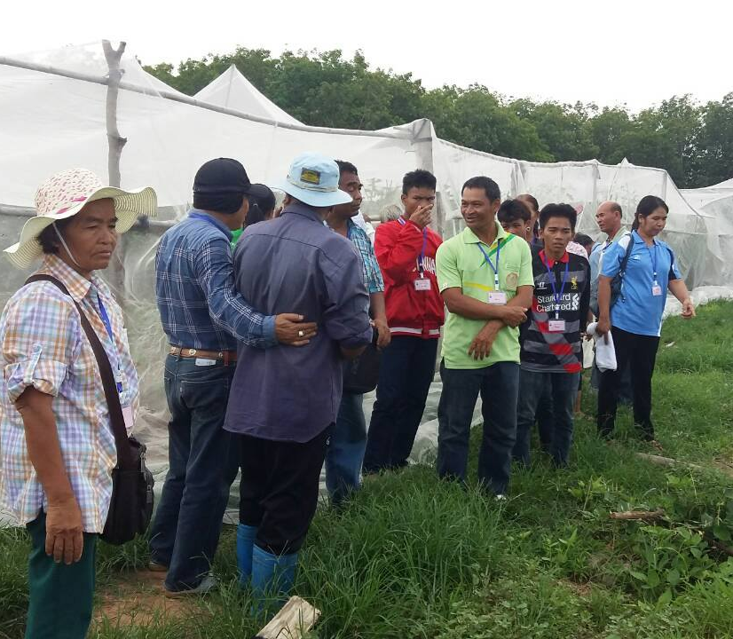
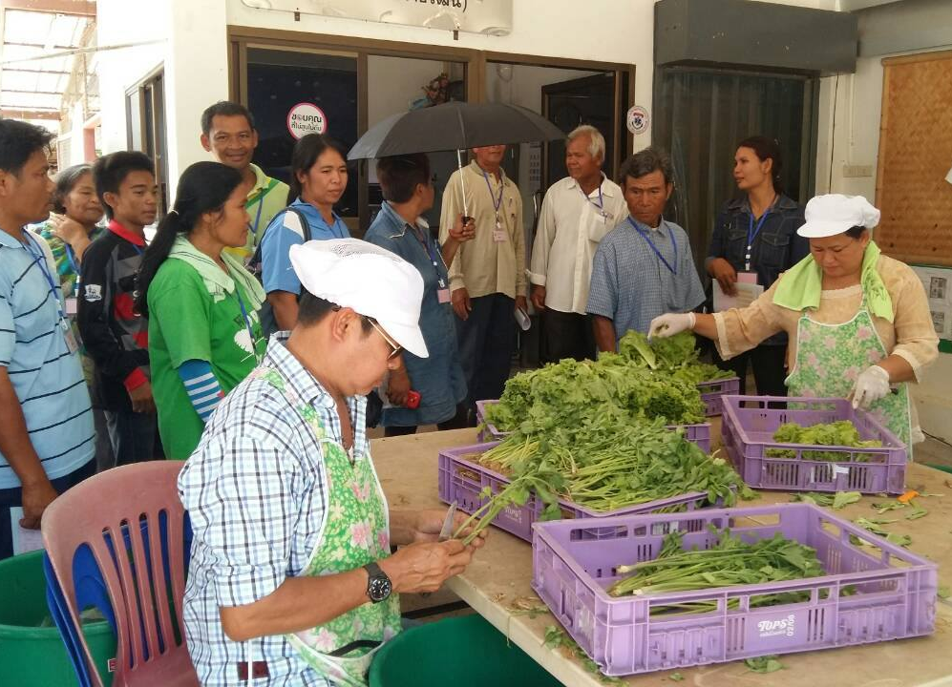
ปีที่ 2 พ.ศ. 2558 ดูงานผู้ประสบความสำเร็จ ณ กลุ่มปลูกผักปลอดสารพิษ อ.ซำสูง จ.ขอนแก่น

Slide 14
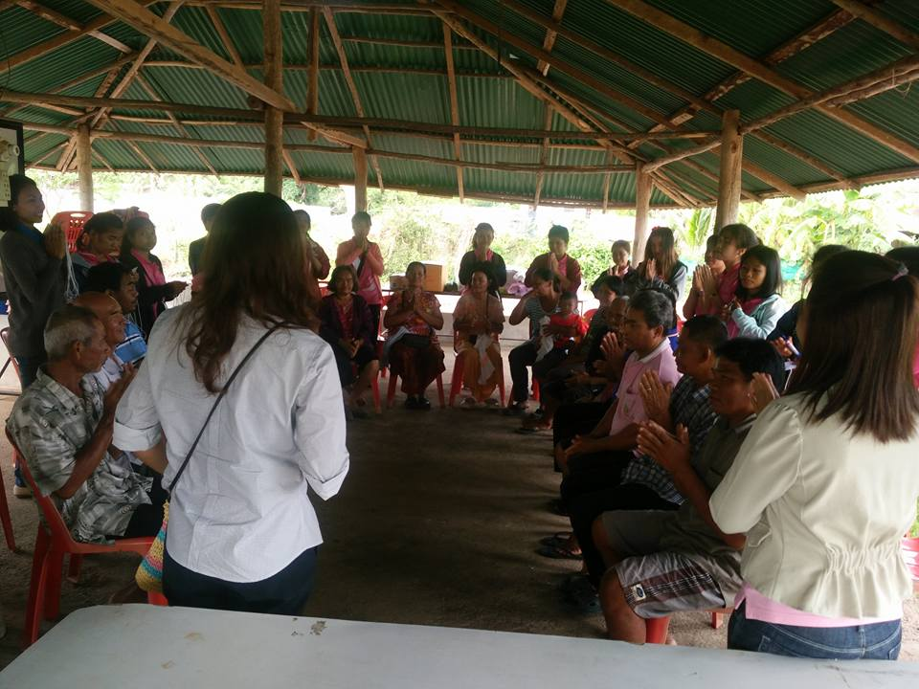
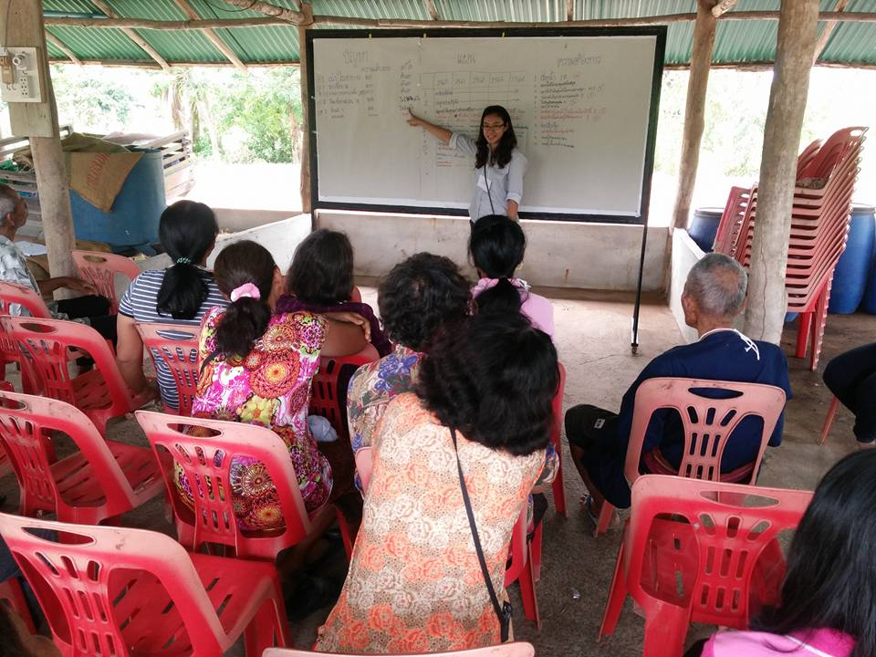
ปีที่ 3 พ.ศ. 2559 เมื่อวันที่ 2 กรกฎาคม 2559 ให้ความรู้เรื่องความเชื่อมโยงแนวทางเศรษฐกิจพอเพียงกับการบันทึกบัญชีรายรับ-รายจ่าย เพื่อจัดทำบัญชีต้นทุนการประกอบอาชีพปลูกผักปลอดสารพิษ

Slide 15
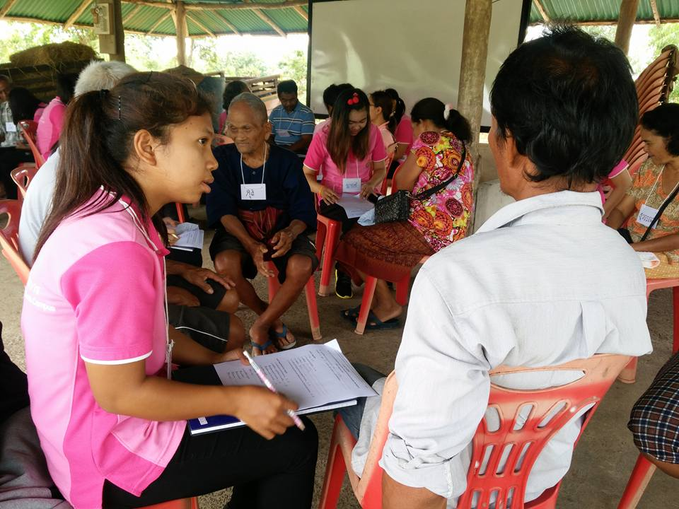
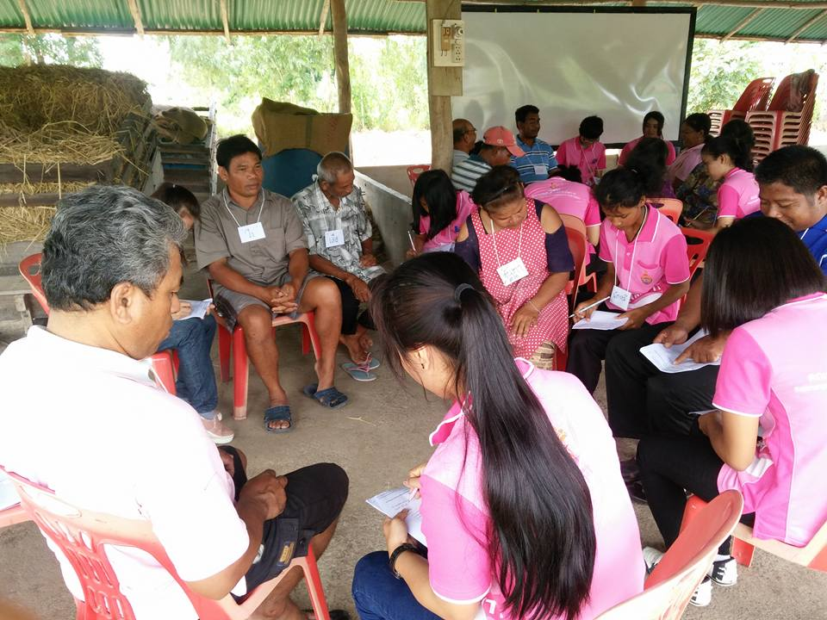
นักศึกษาสาขาวิชาการบัญชีร่วมบูรณาการกับการเรียนการสอนวิชาการวางแผนและควบคุมโดยงบประมาณ โดยให้นักศึกษาได้ร่วมสัมภาษณ์และเก็บข้อมูลพื้นฐาน

Slide 16
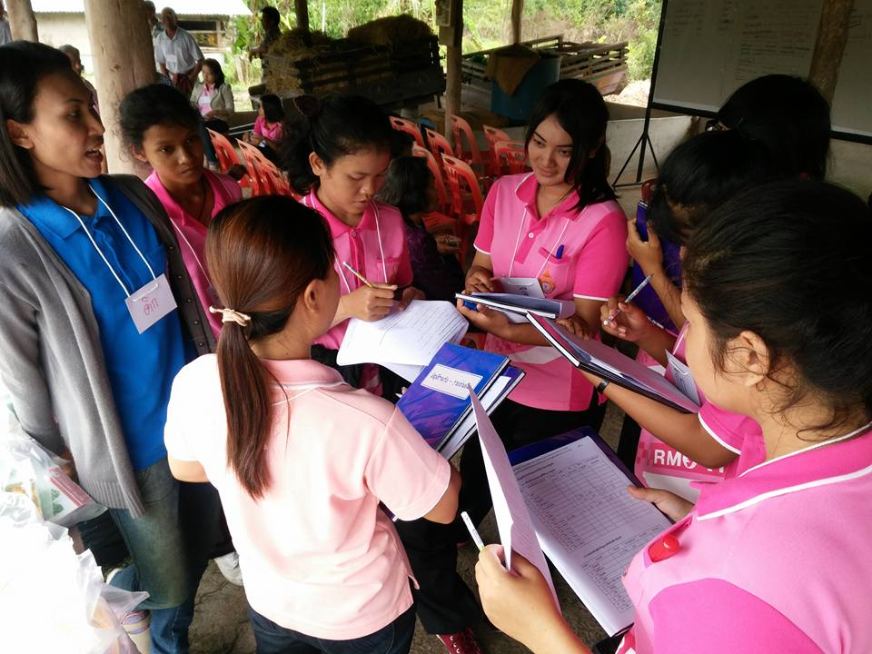
อาจารย์ให้คำปรึกษาแนะนำกับนักศึกษาในการเก็บข้อมูล

Slide 17
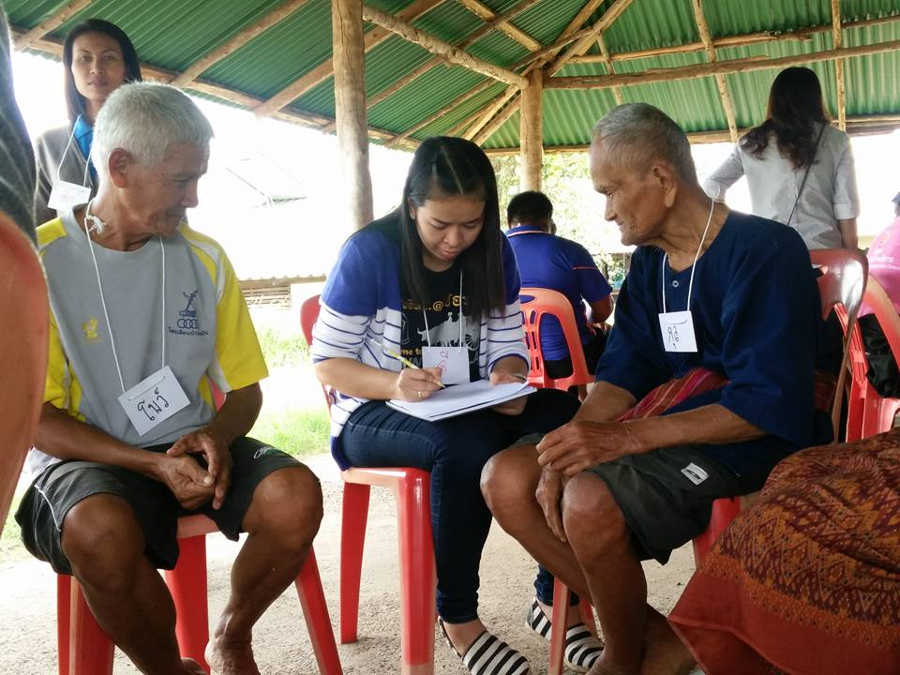
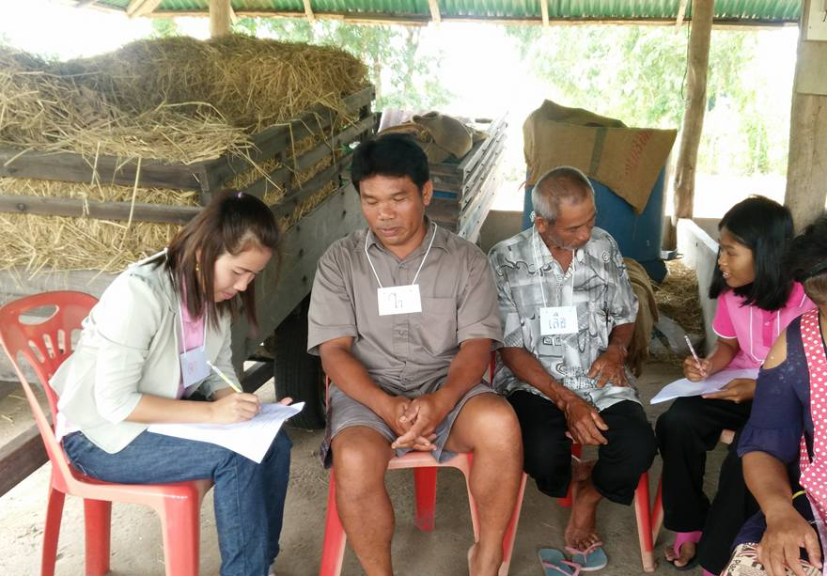
อาจารย์ร่วมสัมภาษณ์

Slide 18
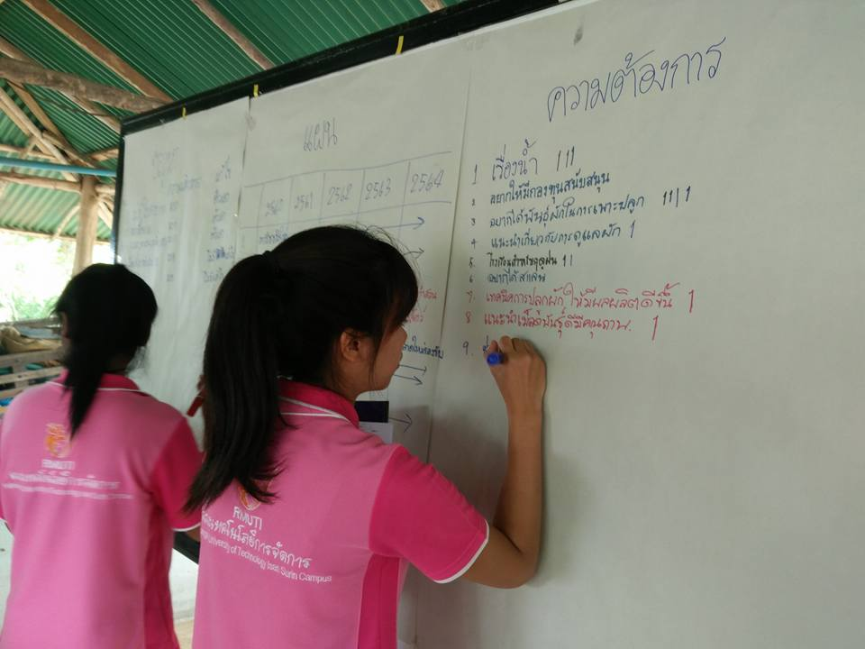
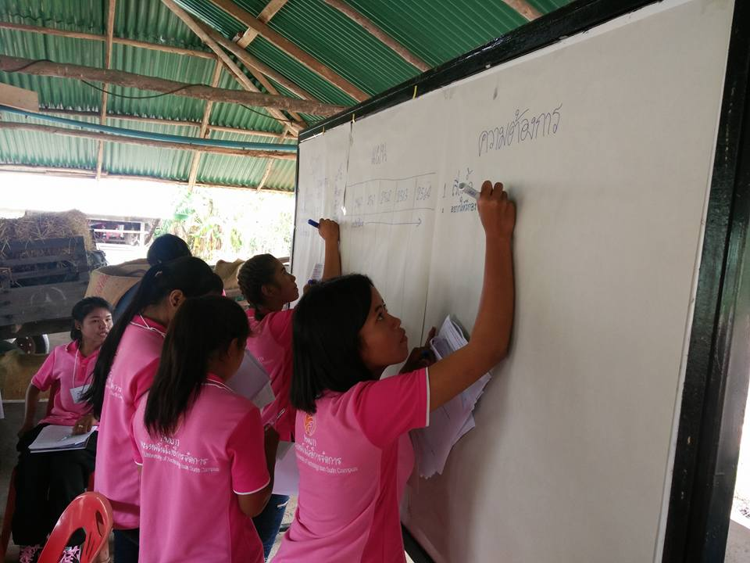
นำข้อมูลจากการสัมภาษณ์สะท้อนกลับร่วมกับสมาชิกกลุ่ม 1) ปัญหาและอุปสรรค 2) แผนพัฒนา 5 ปี 3) ความต้องการของชุมชน

Slide 19
สมาชิกรับสมุดบัญชี เพื่อนำไปบันทึกรายรับ-รายจ่ายที่เกิดขึ้นจริง ในการประกอบอาชีพปลูกผักปลอดสารพิษ เพื่อนำข้อมูลมาวิเคราะห์ต้นทุนต่อไป

Slide 20
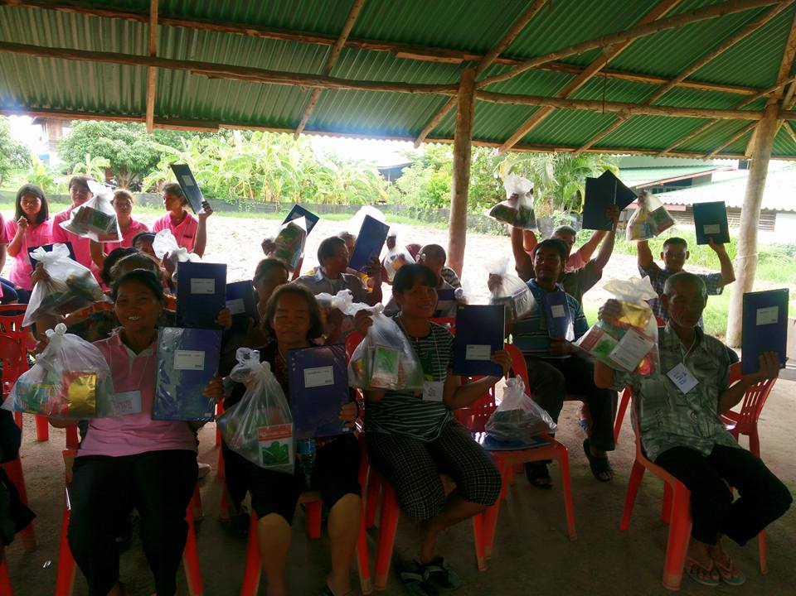
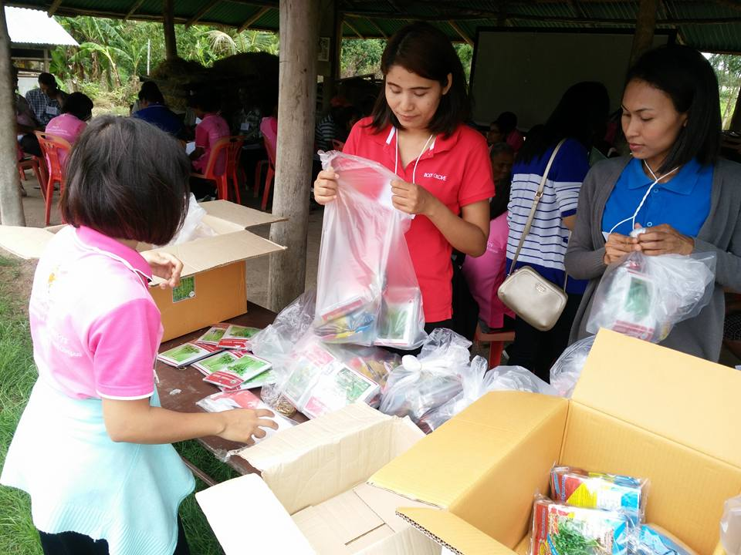
มอบเมล็ดพันธุ์ผักคะน้า ผักขึ้นฉ่าย ผักกวางตุ้ง ผักสลัด ผักชี และตาข่ายกรองแสง

Slide 21
ปัญหา อุปสรรค และแนวทางการแก้ไข
ปัญหาในการปลูกผักที่พบบ่อยเป็นประจำ
หนอน ระดับความเสียหายเล็กน้อย - ปานกลาง สมาชิกสามารถแก้ไขได้ด้วยตัวเอง
แมลง ระดับความเสียหายเล็กน้อย - ปานกลาง สมาชิกสามารถแก้ไขได้ด้วยตัวเอง
นกจิกผักทิ้ง ระดับความเสียหายปานกลาง สมาชิกสามารถแก้ไขได้ด้วยตัวเอง
เพลี้ย ระดับความเสียหาย มาก สมาชิกไม่สามารถแก้ไขได้
เชื่อรา ระดับความเสียหายปานกลาง – มาก สมาชิกสามารถแก้ไขได้ด้วยตัวเอง
บางครั้งไม่สามารถแก้ไขได้

Slide 22
ปัญหาในการปลูกผักที่นานครั้งจะเกิดขึ้น
รากเน่า ใบด่าง ระดับความเสียหายปานกลาง – ปานกลาง สมาชิกสามารถแก้ไขได้ด้วยตัวเอง
น้ำแล้ง ระดับความเสียหายมาก สมาชิกไม่สามารถแก้ไขได้
แมลง ระดับความเสียหายมาก สมาชิกสามารถแก้ไขได้ด้วยตัวเอง
น้ำท่วมขัง ระดับความเสียหายมาก สมาชิกสามารถแก้ไขได้ด้วยตัวเอง

Slide 23
ข้อเสนอแนะ และความต้องการของชุมชน
ความต้องการสนับสนุน และการแนะนำเมล็ดพันธุ์ที่ดีมีคุณภาพ
ความต้องการข้อแนะนำเกี่ยวกับวิธีการปลูกผัก การดูแลผักที่ได้ผลผลิตดี
ความต้องการความรู้เทคนิคใหม่ๆ ในการปลูกผัก
ความต้องการด้านวัสดุอุปกรณ์ในการปลูกผัก
ความต้องการได้รับความรู้เกี่ยวกับการปลูกผักไร้ดิน
ความต้องการพื้นที่ในการจัดจำหน่ายในตลาด
ความต้องการแหล่งทุน กองทุนสนับสนุน
ความต้องการความรู้เรื่องพลังงานทดแทน
ความต้องการความรู้เรื่องประมง

Slide 24
กิจกรรมเทคนิคการเพาะเห็ดเพื่อเพิ่มรายได้
กิจกรรมที่ ๓

Slide 25
วัตถุประสงค์
1) เพื่อให้สมาชิกในกลุ่มได้เรียนรู้เทคนิคการเพาะเห็ดจากกลุ่มเกษตรกรที่ประสบความสำเร็จ
2) เพื่อให้สมาชิกในกลุ่มได้มีแนวทางในการพัฒนากลุ่มเพาะเห็ดให้มีรายได้เพิ่มขึ้นสู่การพึ่งพาตนเองตามแนวทางเศรษฐกิจพอเพียง และ
3) เพื่อให้สมาชิกในกลุ่มสามารถพึ่งพาตนเองได้อย่างยั่งยืน

Slide 26
วิธีการดำเนินงาน
มีการกำหนดแผนงานร่วมกันกับคณะเทคโนโลยีการจัดการที่จะพัฒนาความรู้ของสมาชิกกลุ่มซึ่งมีความต้องการเรียนรู้เพิ่มเติมจากเกษตรกรที่ประสบความสำเร็จในการเพาะเห็ดเป็นอาชีพเสริม
ติดต่อวิทยากร สถานที่ และเตรียมอุปกรณ์ต่างๆ สำหรับวิทยากรนั้นประกอบไปด้วยวิทยากรภายนอก 1 ท่าน ซึ่งเป็นผู้มีความเชี่ยวชาญในด้านการเพาะเห็ดและการดูแลรักษาเห็ดสำหรับกิจการที่เป็นธุรกิจชุมชน รวมทั้งยังมีวิทยากรภาคบรรยายในหัวข้อการคำนวณต้นทุนในการแปรรูปเห็ดเพื่อออกจำหน่าย

Slide 27
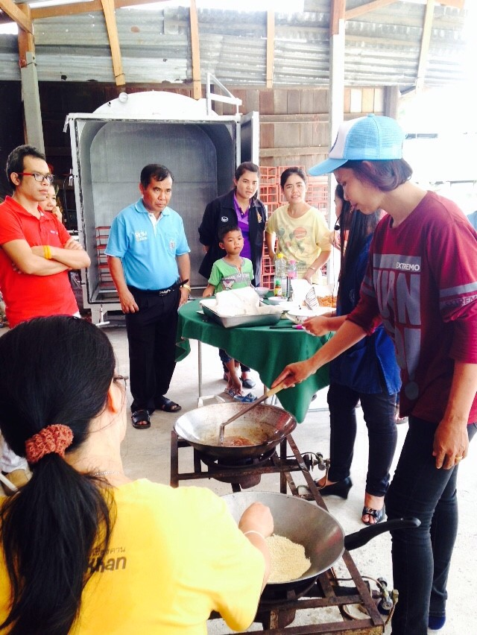
รูปกิจกรรม

Slide 28
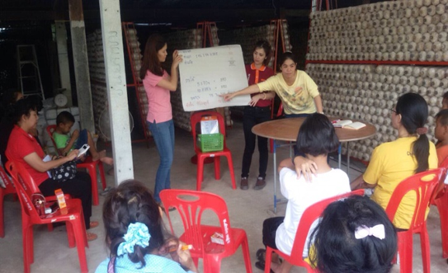

Slide 30
กระบวนการที่ทำให้เกิดการเปลี่ยนแปลงที่ดีขึ้น
1) ทำให้เกิดการรวมตัวของสมาชิกในกลุ่มเมื่อว่างเว้นจากอาชีพหลักคือการทำนา เพื่อมาร่วมมือกันจัดเตรียมโรงเรือน จัดเตรียมก้อนเห็ด ดูแลรักษาก้อนเห็ด และเก็บเห็ดออกจำหน่าย
2) ทำให้สมาชิกในกลุ่มมีรายได้เพิ่มขึ้น
3) ทำให้สมาชิกในกลุ่มร่วมมือกันหาแนวทางที่จะเพิ่มรายได้ เช่น การเรียนรู้วิธีการแปรรูปเห็ดออกจำหน่าย

Slide 31
ปัญหาและอุปสรรค
การอนุมัติงบประมาณในการดำเนินโครงการมีความล่าช้าเกินไปทำให้การดำเนินโครงการมีความไม่ต่อเนื่อง
ผู้รับผิดชอบโครงการไม่สามารถเข้าไปติดตามผลการดำเนินงานได้อย่างต่อเนื่อง เนื่องจากติดภารกิจงานด้านการสอน

Slide 32
กิจกรรมการพัฒนาศักยภาพศูนย์การเรียนรู้บ้านดงมัน “หลักสูตรเทคนิคการเลี้ยงไก่พื้นเมืองเพื่อเพิ่มรายได้”
กิจกรรมที่ ๔

Slide 33
กิจกรรมการกระจายสินค้าเกษตรอินทรีย์ หมู่บ้านราชมงคล
กิจกรรมที่ ๕

Slide 34
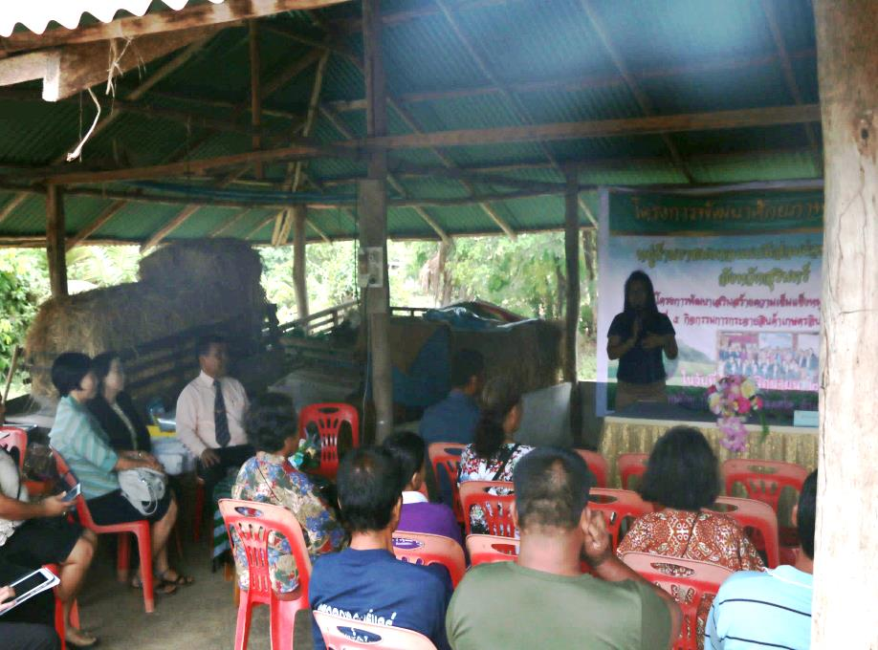
โครงการ การกระจายสินค้าเกษตรอินทรีย์หมู่บ้านราชมงคล
โดย ดร.โชติกา ฉิมงามเสริฐ และคณะกรรมการกิจกรรมย่อย 5
คณะเทคโนโลยีการจัดการ มหาวิทยาลัยเทคโนโลยีราชมงคลอีสาน วิทยาเขตสุรินทร์

Slide 35
Contents
1
วัตถุประสงค์
2
วิธีดำเนินงาน
3
กิจกรรมดำเนินงาน
4
ผลการดำเนินงานและข้อเสนอแนะ

Slide 36
วัตถุประสงค์
1. เพื่อให้ความรู้ทางด้านการบริหารจัดการการกระจายสินค้าเกษตรอินทรีย์ ทั้งทางด้านการ
การตลาด การบัญชี ที่เกี่ยวข้องกับสมาชิกกระจายสินค้าเกษตรอินทรีย์
2. เพื่อให้สินค้าเกษตรอินทรีย์ กระจายไปสู่ตลาดได้อย่างเข้มแข็ง พึ่งพาตนเองได้อย่างยั่งยืน
3.เพื่อเพิ่มรายได้และนำไป
สู่คุณภาพชีวิตที่ดีของสมาชิก
กลุ่ม

Slide 37
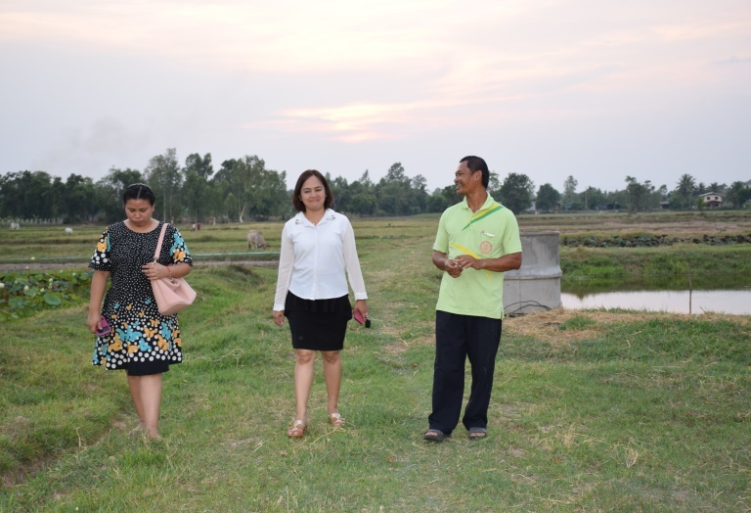
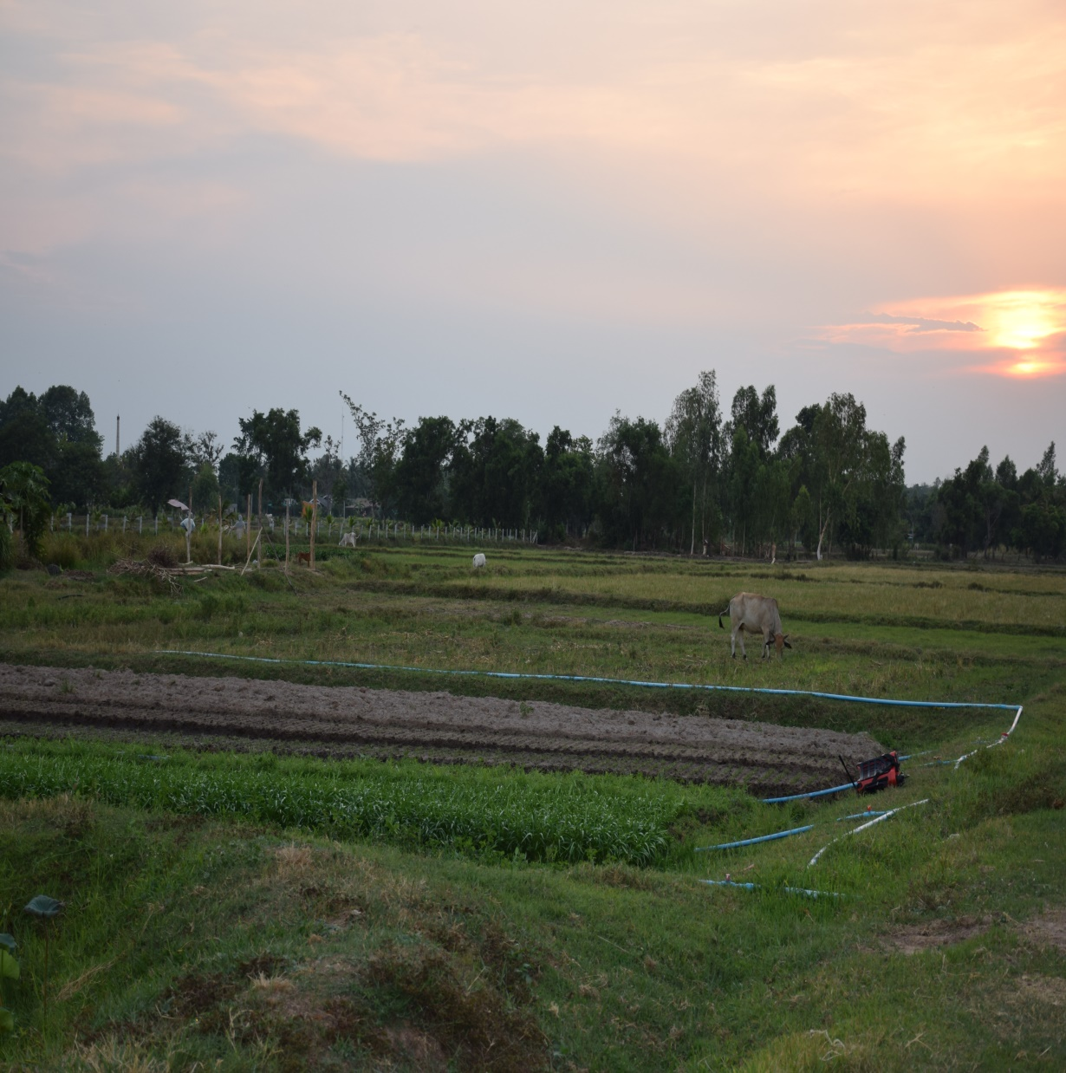
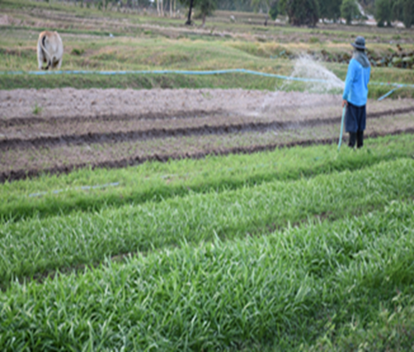
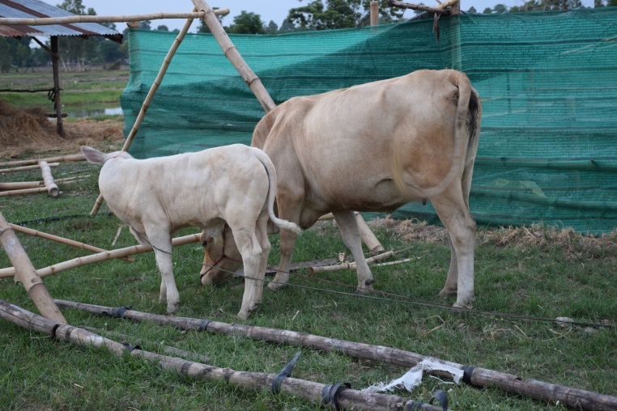
บ้านดงมัน

Slide 38
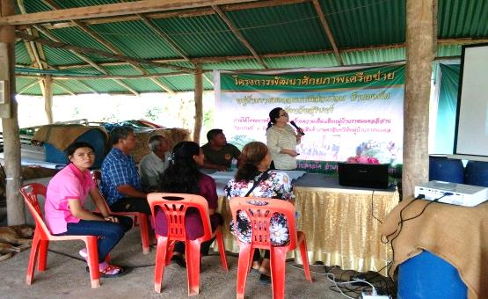
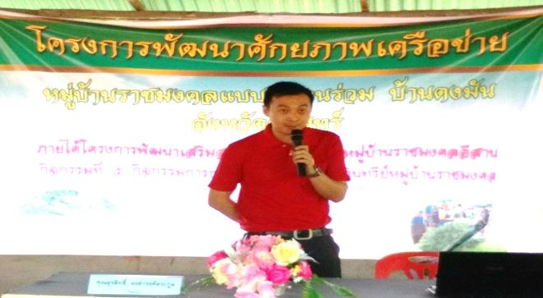
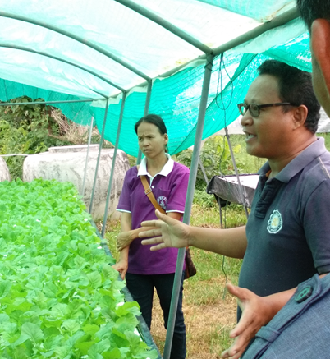
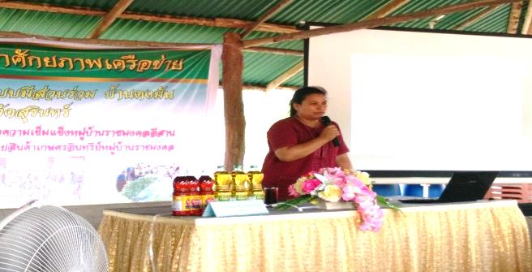
วิธีการดำเนินงาน
การออกแบบตราสินค้า
ในตลาดผักปลอดสารพิษ
(ผศ.สุภาพรรณ พาบุ)
การพัฒนาผลิตภัณฑ์สู่
ช่องทางการจัดจำหน่ายตลาดค้าส่ง
(ผู้จัดการ บ.สยามแมคโคร สุรินทร์)
การพัฒนาผักปลอดสารพิษ
เข้าสู่ตลาดโมเดิลเทรด
(ผู้ประกอบการสลัดคุณภู)
การกระจายสินค้าเกษตรอินทรีย์สู่ตลาดอาเซียน
(อ.สุภารดี สวนโสกเชือก)
Concept
การบรรยาย การดูงาน กิจกรรมกลุ่ม กิจกรรมนันทนาการ การนำเสนอ
และการปฏิบัติหลักการบริหารช่องทางการจัดจำหน่าย

Slide 39
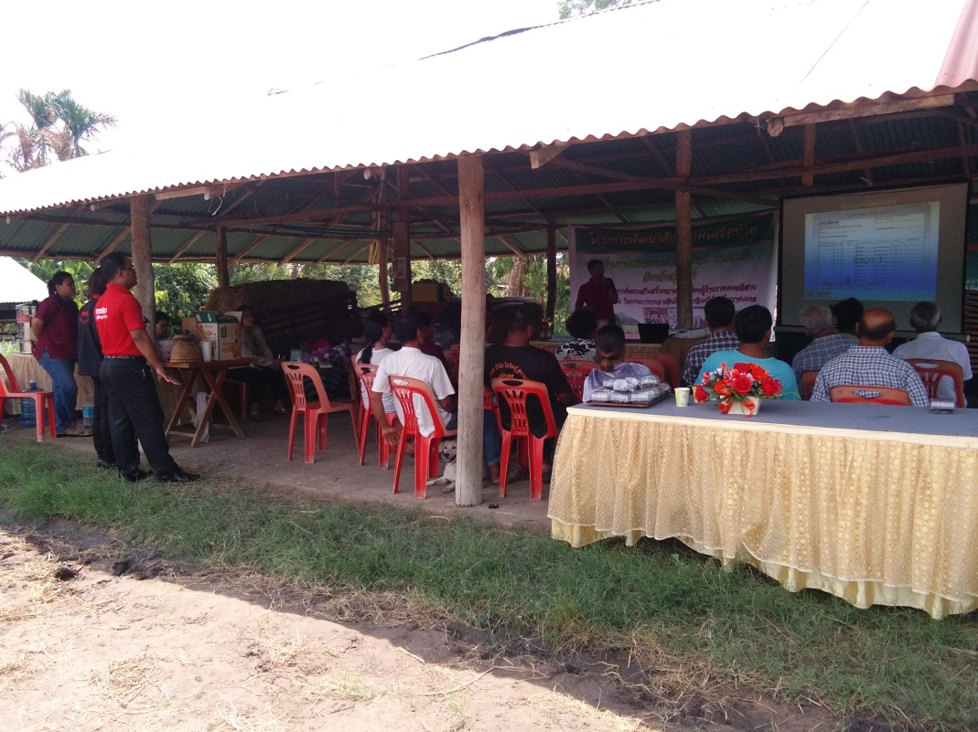
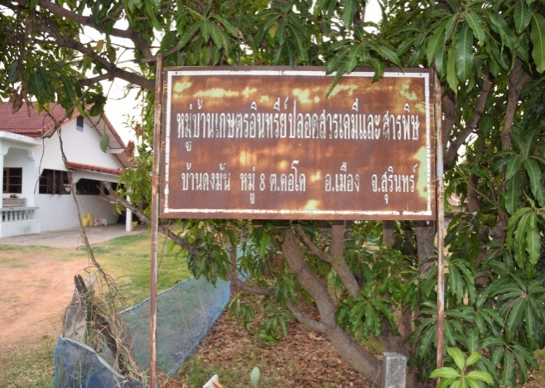
กลุ่มเป้าหมาย
ผู้เข้าร่วมอบรมโครงการ
สมาชิกกลุ่มปลูกผักอินทรีย์บ้านดงมัน ต.คอโค อ.เมือง
จ.สุรินทร์ จำนวน 30 คน
สถานที่ดำเนินการ
ศาลากลางหมู่บ้านดงมัน

Slide 40
ผลการประเมินโครงการ
ข้อเสนอแนะ
ความพึงพอใจต่อการบริการวิชาการ
ต้องการให้จัดอบรมให้ความรู้ด้านการจัดการน้ำเพื่อการเกษตร จากพลังงานแสงอาทิตย์
30 คน 100%
ด้านวิทยากร ค่าเฉลี่ยโดยรวม4.46 ระดับมากที่สุด
ด้านการให้บริการของเจ้าหน้าที่ ค่าเฉลี่ยโดยรวม 4.73
ด้านสิ่งอำนวยความสะดวก ค่าเฉลี่ยโดยรวม 4.43
ด้านภาพรวมความรู้ที่ได้จากการอบรม ค่าเฉลี่ยโดยรวม 4.44
เพศชาย คิดเป็นร้อยละ 60.71
มีช่วงอายุมากที่สุด 46-50 ปี
ร้อยละ 42.86
ระดับการศึกษา ร้อยละ 50
อาชีพหลักทำนา ร้อยละ 85.71
อาชีพเสริมปลูกผัก ร้อยละ 92.86

Slide 41
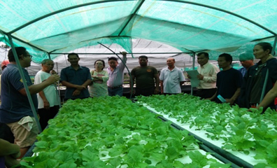
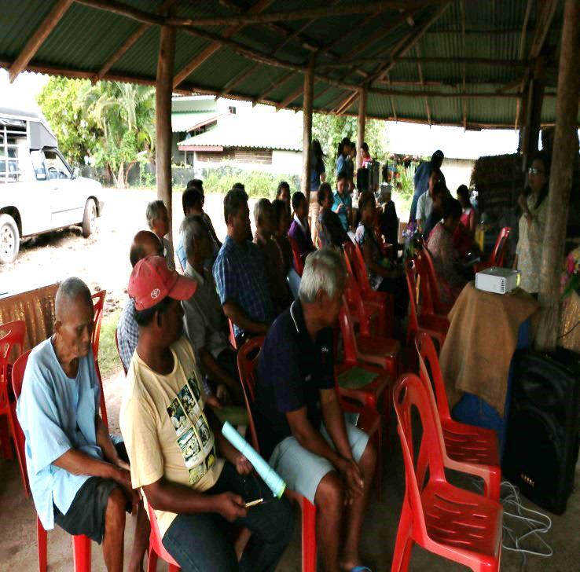
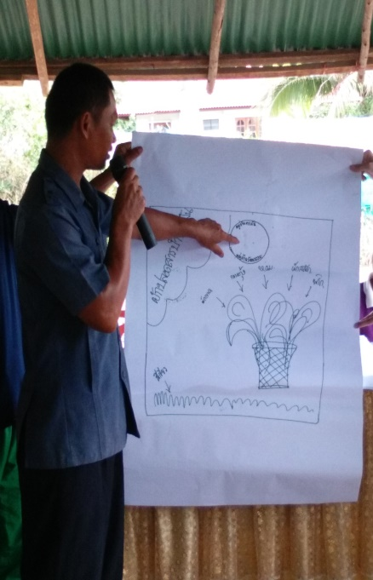
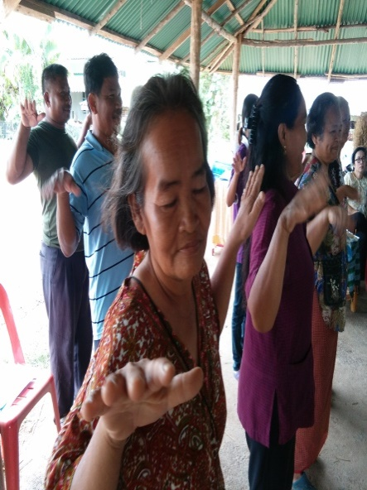
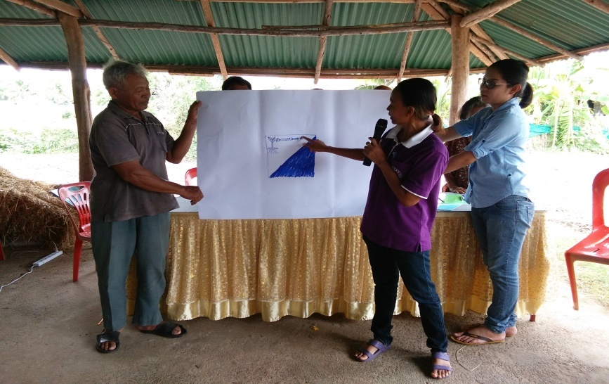
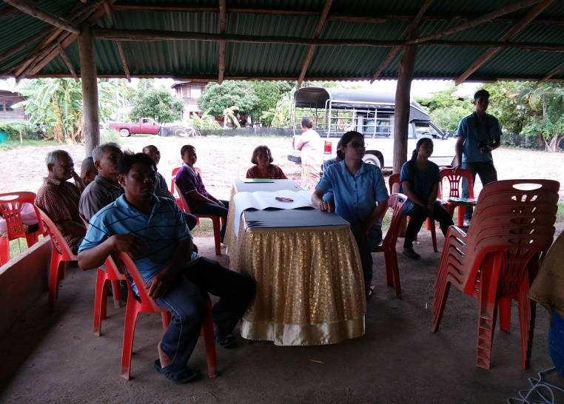

Slide 42
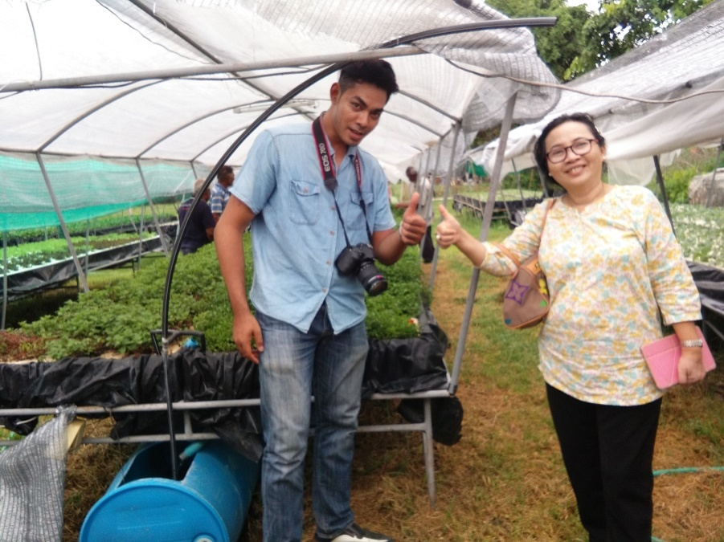
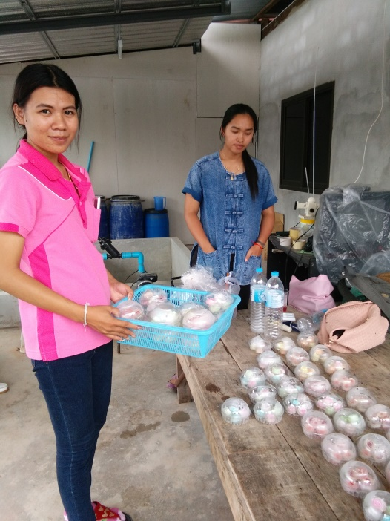
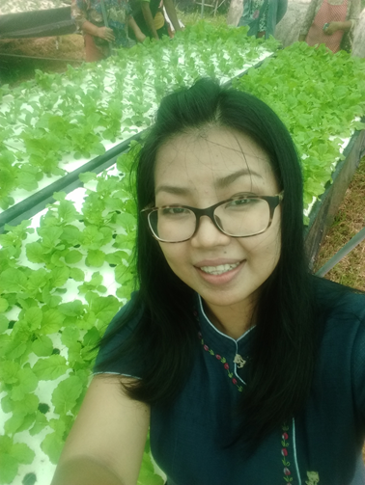
www.themegallery.com
Thank You !

Slide 43
สรุปบทเรียนโครงการ
สิ่งที่คาดหวังว่าจะให้เกิดขึ้น
กิจกรรมกลุ่มย่อยสามารถดำเนินกิจกรรมเป็นไปตามแผนงานที่วางไว้
ชุมชนสามารถพึ่งตนเองได้อย่างเข้มแข็ง
สมาชิกแต่ละกลุ่มย่อยยังเห็นความสำคัญของโครงการ
จำนวนสมาชิกยังคงเหลือเท่าเดิม และชักชวนคนในชุมชนเข้ามามีส่วนร่วมในกิจกรรม
ผู้บริหารให้ความสำคัญกับการจัดโครงการมากขึ้น

Slide 44
สิ่งที่เกิดขึ้นจริง
**กิจกรรมกลุ่มย่อยสามารถดำเนินการเป็นไปตามแผนที่วางไว้
**ชุมชนสามารถพึ่งตนเองได้
**สมาชิกแต่ละกลุ่มย่อยยังเห็นความสำคัญของโครงการ
**จำนวนสมาชิกลดลงในบางกิจกรรม

Slide 45
สิ่งที่เกิดขึ้นจริงแตกต่างไปจากสิ่งที่คาดหวัง
สมาชิก (ทีมงาน) คิดว่าเป็นเรื่องยาก
ยังเป็นการดำเนินงานเฉพาะกลุ่ม ยังไม่สะท้อนการเป็นหมู่บ้านราชมงคล

Slide 46
ในการทำกิจกรรมต่อไป
ในการทำกิจกรรมต่อไป จะทำสิ่งที่ดีขึ้นหรือแตกต่างไปจากเดิม
**ทบทวนวัตถุประสงค์ แผนงาน และกระบวน การดำเนินงานโครงการที่ ผ่านมา
**ถ้าหากประโยชน์ที่ได้รับต่ำกว่าสิ่งที่ประเมินไว้ สมาชิกเห็นว่าควรจะนำงบประมาณในส่วนนี้ไปสนับสนุนหมู่บ้านที่มีผลการดำเนินงานที่ดี

Slide 47
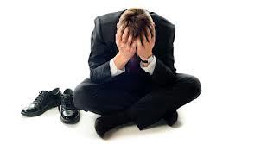
ขอบคุณคะ

